Slide 1
基于 PYNQ-Z1 FPGA 开发板的多功能小车
超声波避障
红外线循迹
蓝牙遥控
小组成员
指导老师
2019年6月5号

Slide 2
系统软硬件架构
核心模块设计
最终实现功能
实物演示

Slide 3
系统软硬件架构
Part 1 System Software & Hardware Architecture

Slide 4
硬件架构
蓝牙模块
uart IP核
电机控制
Main函数
PYNQ-Z1
开发板
PWM IP核
电机模块
红外线控制
超声波IP核
超声波模块
超声波控制
蓝牙控制
红外线 IP核
红外线模块
SDK软件开发
FPGA硬件设计
外部硬件设备

Slide 5
软件架构
Main函数
电机控制模块
超声波控制模块
红外线控制模块
蓝牙控制模块

Slide 6
核心模块设计
Part 2 Core Module Design

Slide 7
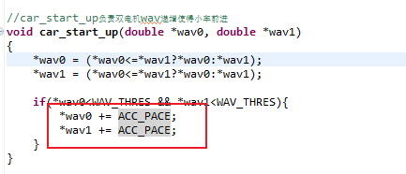
电机驱动软硬件模块
电机
PWM IP核
PYNQ寄存器
电机驱动模块SDK
开始
从寄存器读取周期和频率
可以实现渐进式地调整小车速度
根据小车的行进状态调整频率和周期

Slide 8
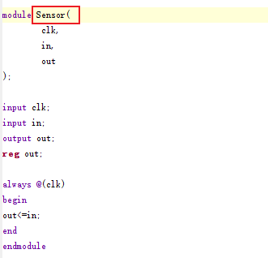
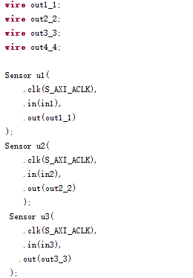
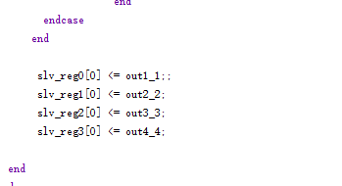
红外线模块硬件
红外线传感器
红外线IP核
PYNQ寄存器
红外线控制模块

Slide 9
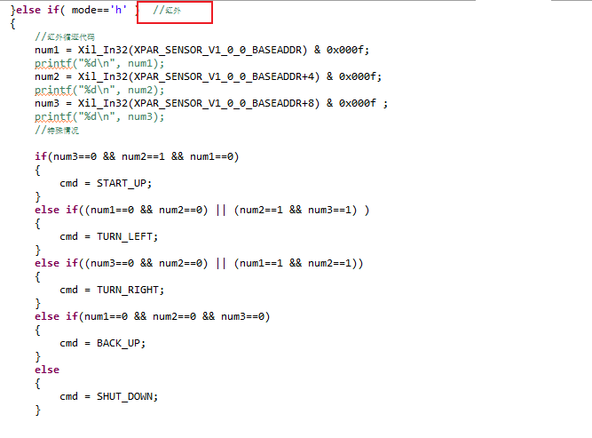
红外线模块软件
开始
从寄存器读取红外传感器返回的值
检测值的状态
调整小车的运动状态

Slide 10
蓝牙模块硬件
蓝牙助手
HC-05蓝牙模块
uart
PYNQ寄存器
蓝牙控制程序
① IP的读/写需要注意的是蓝牙的输入/输出端口要与pynq开发板的输入/输出端口反接。
② 主要的API函数根据学习AXI Uartlite的相关例程，需要调用的关键API函数是XUARTLite_RecvByte();
③ 主要判断逻辑设置字符型变量mode，利用switch语句定义特定字符对应操作。

Slide 11
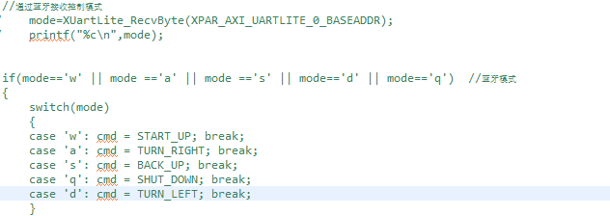
蓝牙模块软件
开始
接受手机传来的信号
判断值对应的状态
执行对应的操作

Slide 12
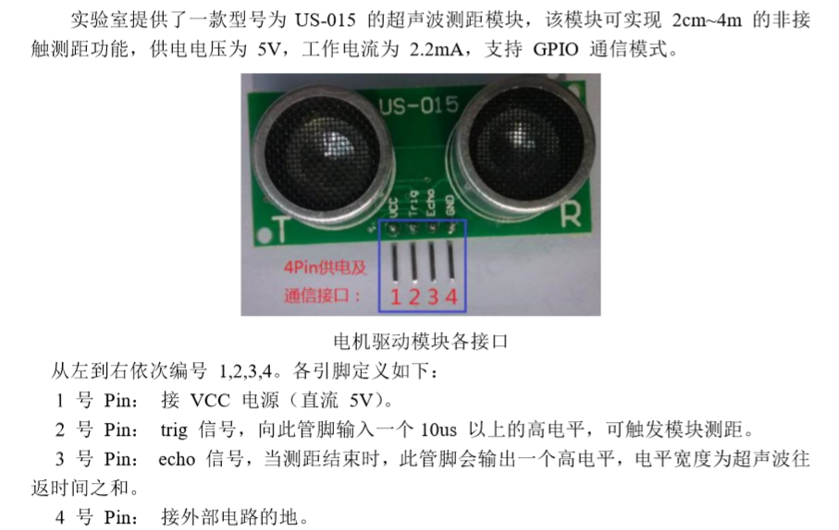
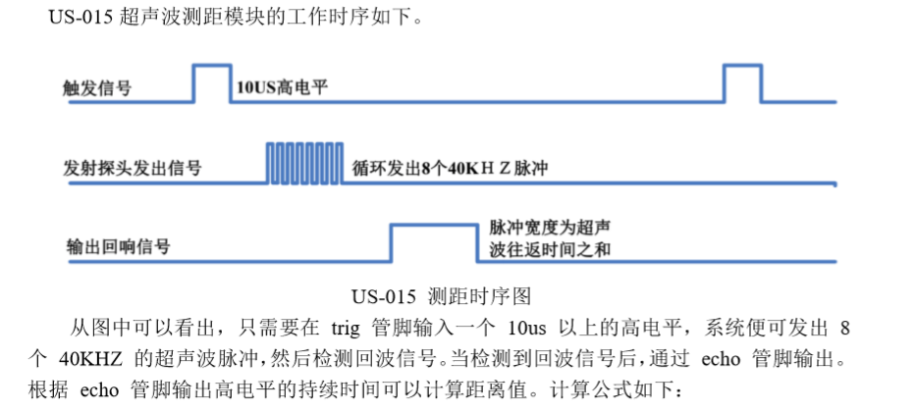

超声波测距硬件
US-015超声波测距模块
超声波IP核
PYNQ寄存器
超声波控制模块

Slide 13
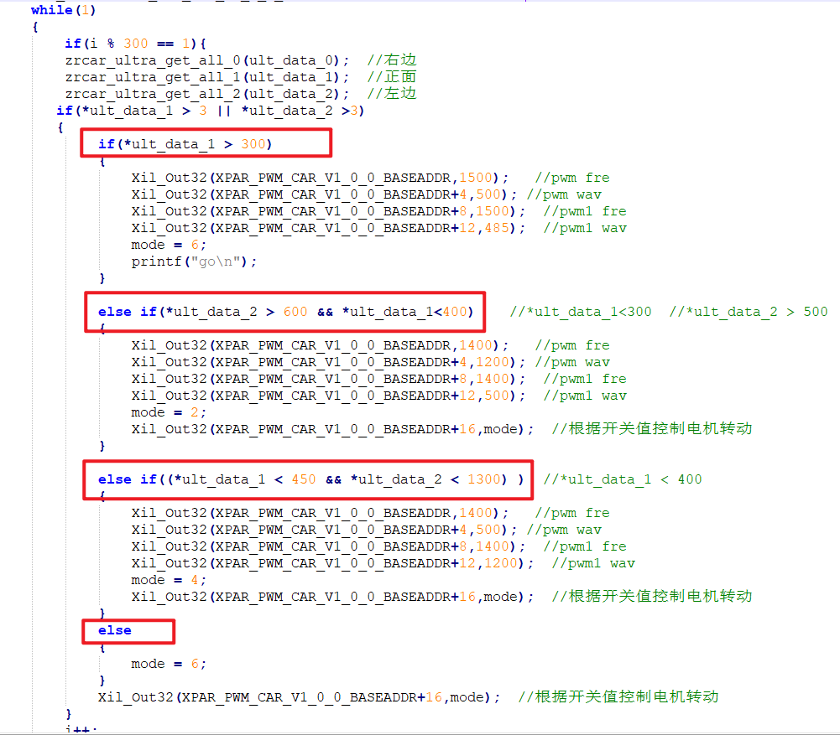
超声波测距软件
初始化超声波
前方无障碍
前方有障碍
左边无障碍
前方有障碍
左边有障碍
直走
左转
右转

Slide 14
最终实现功能
Part 3 System Features

Slide 15
自动避障模式
基于超声波实现的自动走迷宫

Slide 16
自动循迹模式
基于红外线实现的自动避障

Slide 17
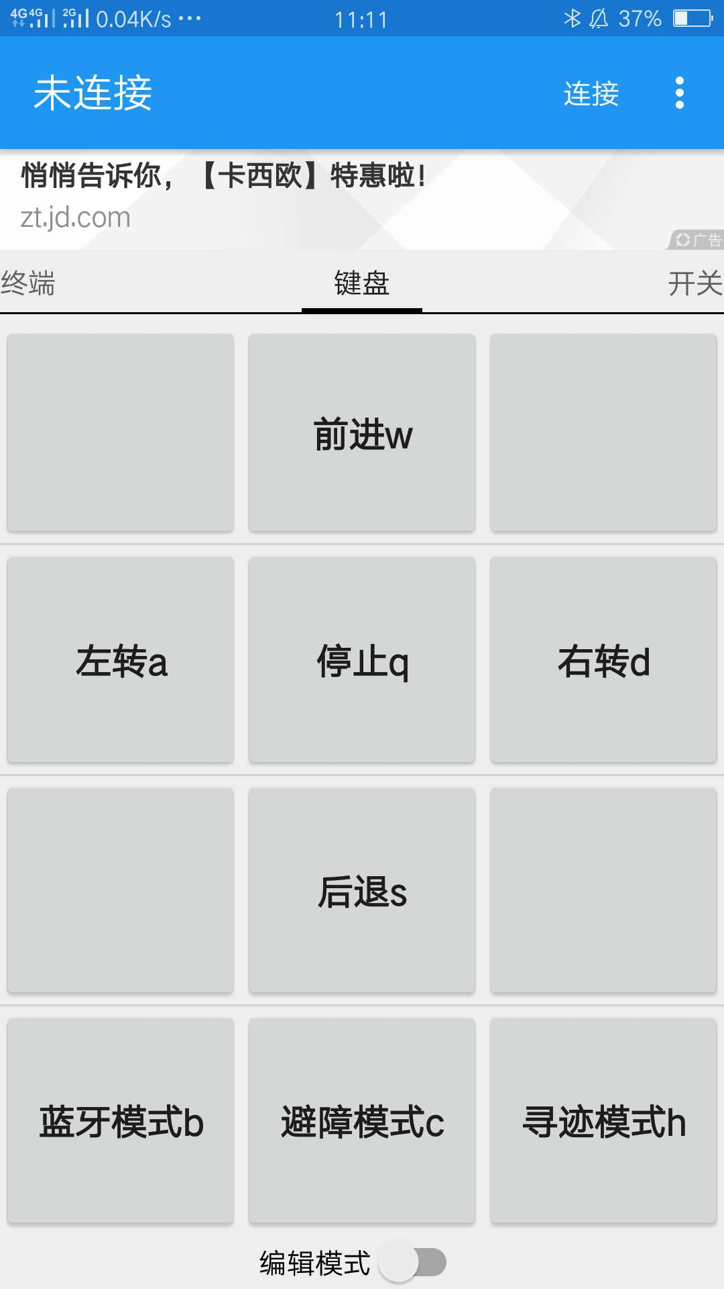
蓝牙控制模式
可以在蓝牙控制软件的控制下，控制小车前进，左转，停止，右转，后退

Slide 18
实物演示
Part 4 Physical demonstration

Slide 19
THANKS!

